Slide 1

НЕКОММЕРЧЕСКОЕ АКЦИОНЕРНОЕ ОБЩЕСТВО
«КАЗАХСКИЙ НАЦИОНАЛЬНЫЙ ИССЛЕДОВАТЕЛЬСКИЙ ТЕХНИЧЕСКИЙ УНИВЕРСИТЕТ имени К.И.САТПАЕВА»
Институт геологии и нефтегазового дела им. К. Турысова
Кафедра «Геофизика и сейсмология»
GPH1662 – «Введение в сейсмологию»
6В07201 – «Нефтегазовая и рудная геофизика»
Лекция–4
На тему «Природа сейсмических волн. Типы и параметры. »
Преподаватель: Ратов Боранбай Товбасарович – доктор технических наук, профессор

Slide 2


Природа сейсмических волн: Типы и параметры
Всесторонний обзор основ сейсмологии, от источников до практического применения.

Slide 3


Что такое сейсмические волны?
Энергия движения
Передача информации
Сейсмические волны представляют собой упругие колебания, распространяющиеся в толще Земли или по ее поверхности в результате землетрясений, взрывов или других импульсных источников.
Эти волны являются ключевым инструментом для изучения внутреннего строения нашей планеты, поскольку их скорость и направление меняются в зависимости от плотности и упругости среды.

Slide 4




Источники сейсмических волн
Сейсмические волны генерируются различными естественными и искусственными процессами, которые высвобождают значительное количество упругой энергии.
Тектонические землетрясения
Вулканическая активность
Внезапное смещение горных пород вдоль разломов, являющееся наиболее мощным источником.
Движение магмы, взрывы и обрушения кальдер, вызывающие локальные сейсмические явления.
Искусственные источники
Метеоритные удары
Направленные взрывы (например, при геологоразведке или горнодобывающей деятельности).
Редкие, но очень сильные импульсы, способные вызвать глобальное сейсмическое возмущение.

Slide 5
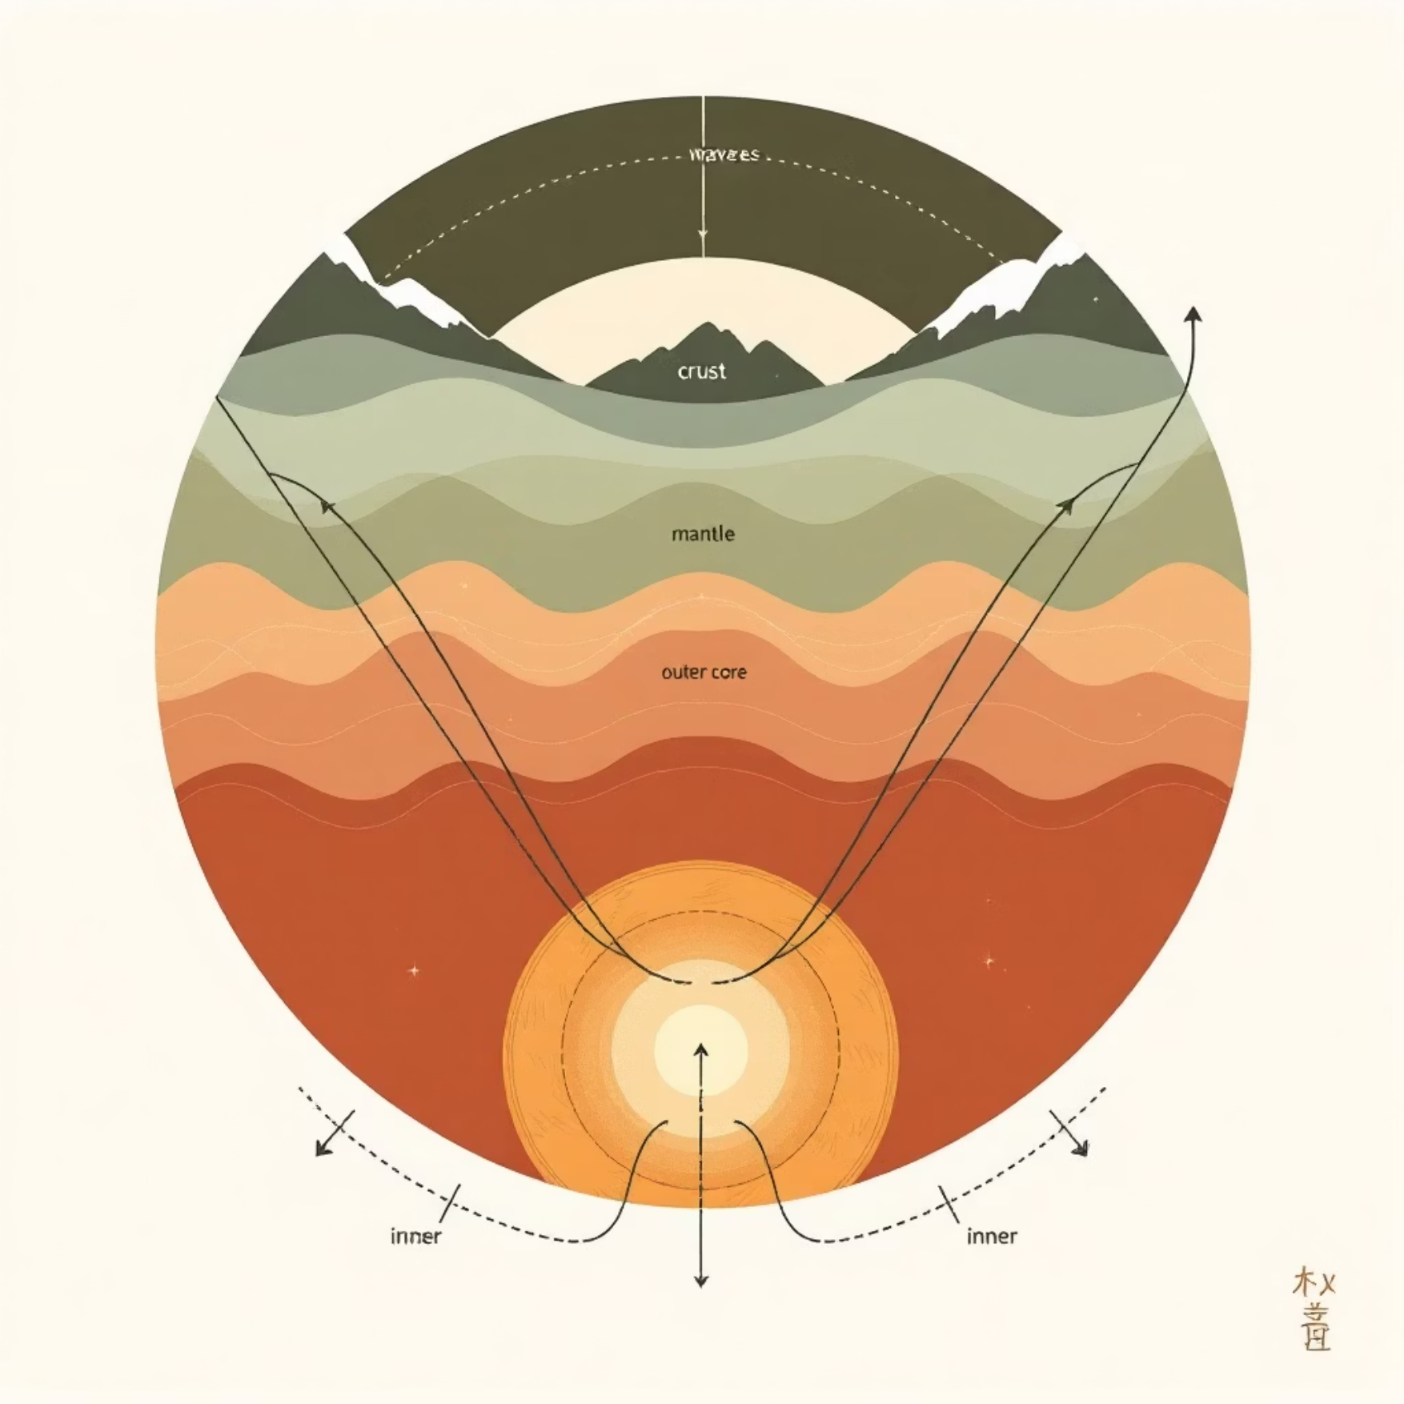

Основные типы сейсмических волн: Обзор
Сейсмические волны делятся на две большие группы, каждая из которых имеет уникальный механизм распространения и скорость.
1. Объемные волны (Body Waves)
2. Поверхностные волны (Surface Waves)
Распространяются сквозь внутренние слои Земли. Они имеют более высокую частоту и скорость. К ним относятся продольные (P) и поперечные (S) волны.
Распространяются вдоль поверхности Земли (границы раздела сред). Они имеют более низкую частоту, медленнее, но несут большую часть разрушительной энергии. К ним относятся волны Лява и Рэлея.

Slide 6


Поверхностные волны: Волны Лява и Рэлея
Эти волны возникают вблизи свободной поверхности и являются причиной большинства сейсмических повреждений.
Волны Лява (Love Waves)
Волны Рэлея (Rayleigh Waves)
Движение: Горизонтальное сдвиговое движение (поперек направления распространения).
Движение: Эллиптическое (подобно волнам на воде) — вертикальное и горизонтальное.
Особенность: Не распространяются в жидкостях (например, в воде).
Особенность: Самые медленные, но самые разрушительные.
Последствия: Вызывают горизонтальные деформации и сдвиг зданий.
Последствия: Вызывают раскачивание, проседание и вертикальные смещения грунта.

Slide 7
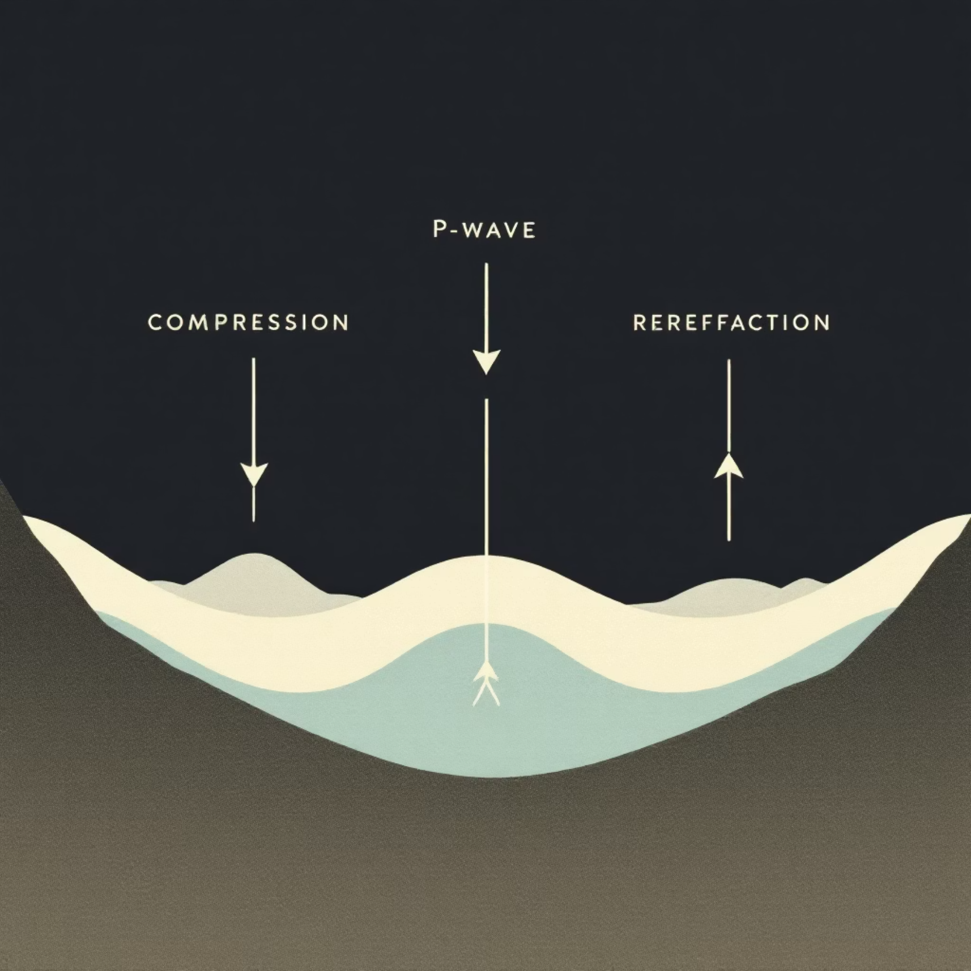

Объемные волны: P-волны (продольные)
"P" означает Primae (первичные) — они всегда регистрируются первыми.
Механизм распространения
Направление: Частицы колеблются параллельно направлению распространения волны (сжатие и растяжение).
Среда: Могут распространяться в твердых телах, жидкостях и газах.
Скорость: Самые быстрые из всех сейсмических волн.
Их часто сравнивают со звуковыми волнами, поскольку они также являются волнами сжатия.

Slide 8
Объемные волны: S-волны (поперечные)
"S" означает Secundae (вторичные) — они приходят после P-волн.
Движение сдвига
Частицы среды колеблются перпендикулярно направлению распространения волны. Это вызывает сдвиг породы.
Ограничения среды
S-волны не могут распространяться в жидкостях и газах, так как эти среды не обладают упругостью сдвига. Это подтверждает, что внешнее ядро Земли является жидким.
Разрушительный потенциал
Несмотря на то, что они медленнее P-волн, S-волны более разрушительны, чем P-волны, поскольку они вызывают интенсивное сдвиговое напряжение в конструкции.

Slide 9
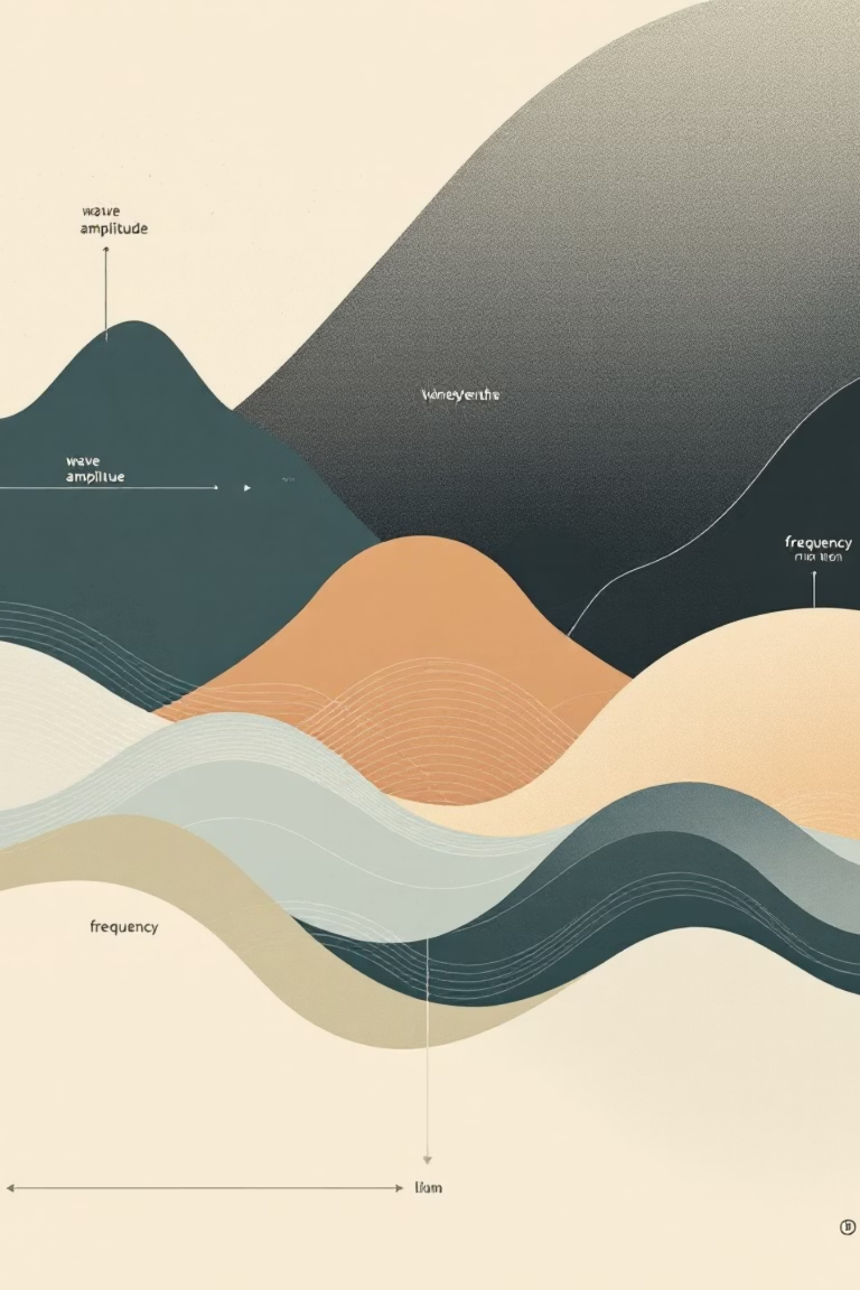
Параметры сейсмических волн
Анализ этих параметров позволяет точно определить силу и расстояние до эпицентра землетрясения.
A
f
λ
Амплитуда
Частота
Длина волны
Максимальное смещение частиц среды от положения равновесия. Определяет интенсивность или магнитуду землетрясения.
Количество колебаний в единицу времени (Гц). Низкочастотные волны проходят дальше, высокочастотные быстро затухают.
Расстояние между двумя последовательными гребнями. Связана со скоростью и частотой (v = λ * f).

Slide 10





Методы регистрации сейсмических волн
Для регистрации и анализа сейсмических волн используются высокочувствительные приборы, называемые сейсмографами.
Анализ
Детекция
Определение эпицентра и магнитуды
Фиксация волн сейсмографом
Передача
Отправка цифровых данных в центр
Современные цифровые сейсмографы способны фиксировать движения грунта с точностью до нанометров, что позволяет улавливать даже самые слабые колебания.

Slide 11










Применение изучения сейсмических волн
Сейсмология является критически важной наукой с широким спектром практического применения.
Геологоразведка
Строение Земли
Поиск залежей нефти, газа и других полезных ископаемых (сейсморазведка).
Картирование границ между ядром, мантией и корой.
Оценка рисков
Сейсмическое зонирование территорий и прогнозирование землетрясений.
Мониторинг ядерных испытаний
Системы раннего предупреждения
Обнаружение подземных взрывов с помощью уникальных сейсмических сигнатур.
Особенно для цунами, где S- и P-волны могут опережать приход разрушительной волны.

